Slide 1
Тема:
Таблиця множення числа 3

Slide 2
Девіз уроку:
ПРАЦЮВАТИ АКТИВНО!
ДУМАТИ швидко!
ВІДПОВІДАТИ ЧІТКО!

Slide 3
різниця
12 і 2
частка
14 і 2
добуток
2 і 7
сума
18 і 2

Slide 4





множник | множник | добуток
2 | 5 | 10
2 | 4 | 8
2 | 7 | 14
9 | 2 | 18
2 | 6 | 12
8 | 2 | 16

Slide 5
2
12
10
Зменш у 2 рази
14
18

Slide 6
Хвилинка каліграфії

Slide 7
Тема уроку
Таблиця множення
числа 3

Slide 8
Таблиця додавання числа 3 | Таблиця множення числа 3 | Таблиця множення на 3
3 + 3
3 + 3 + 3
3 + 3 + 3 + 3
3 + 3 + 3 + 3 + 3
3 + 3 + 3 + 3 + 3 + 3
3 + 3 + 3 + 3 + 3 + 3 + 3
3 + 3 + 3 + 3 + 3 + 3 + 3 + 3
3 + 3 + 3 + 3 + 3 + 3 + 3 + 3 +3
3 ∙ 2 = 6
2 ∙ 3 = 6
3 ∙ 3 = 9
3 ∙ 3 = 9
3 ∙ 4 =12
4 ∙ 3 =12
3 ∙ 5= 15
5 ∙ 3 =15
3 ∙ 6 =18
6 ∙ 3 =18
3 ∙ 7 =21
7 ∙ 3 =21
3 ∙ 8 =24
8 ∙ 3 =24
3 ∙ 9 =27
9 ∙ 3 =27

Slide 9
3 ∙
2 | 3 | 4 | 5 | 6 | 7 | 8 | 9

Slide 10
Робота з підручником

Slide 11
Обчисли вирази.
50 – 3 ∙ 3 =
41
46 + 3 ∙ 4 =
58
34 + 3 ∙ 7 =
55
80 – 3 ∙ 6 =
62
3 ∙ 2 + 59 =
65
3 ∙ 8 + 9=
33
3 ∙ 9 – 11 =
16
3 ∙ 7 – 6 =
15

Slide 12
3 ∙ 4 + 8
3 ∙ 9 – 10
3 ∙ 7 – 14
3 ∙ 8 + 8

Slide 13
Порівняй вирази.
3 + 3 + 3 + 3
3 ∙ 5
3 + 3 + 3
3 ∙ 5
3 ∙ 7 + 5
3 ∙ 5
3 + 3 + 3 + 3 + 3
3 ∙ 5

Slide 14
?
Роздали – ?, 2 учн. по 3 м.
Залишили – 5 м.
Розв’язання
3 ∙ 2 = 6 (м.) – роздали учням;
6 + 5 = 11 (м.) – було всього.
Відповідь: 11 м’ячів.

Slide 15
Фізкультхвилинка

Slide 16
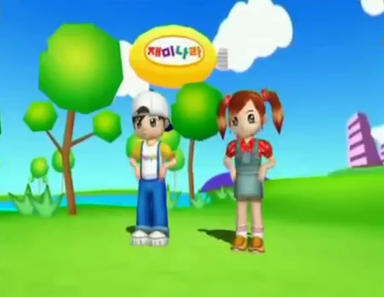

Slide 17
Знайдіть периметр.
3 м
3 м
3 м
3 м
5 м
3 м

Slide 18
Перевір!
3∙9=
3∙6=
3∙2=
3∙3=
3∙4=
3∙7=
3∙5=
3∙8=
3∙1=

Slide 19
Домашнє завдання

Slide 20
Молодці!

